Slide 1


IN1031 – SISTEMAS DE INFORMAÇÃO
GESTÃO DE PROCESSOS DE NEGÓCIO- GPN-2024.1
Profa: Jéssyka Vilela
ATIVIDADE: APRESENTAÇÃO DO KICKOFF
TIME 1:
Germano Pires de Carvalho
Getúlio Valdemir Batista
Joao Paulo Oliveira da Silva
Katharine Galdino Maia Gomes Turmina
Monik Silva Duarte
Ytalo Paulo Wilian da Silva
TEMA: Processos na saúde

Slide 2


Slide 3

Quais são os problemas enfrentados pelo cliente?

Slide 4
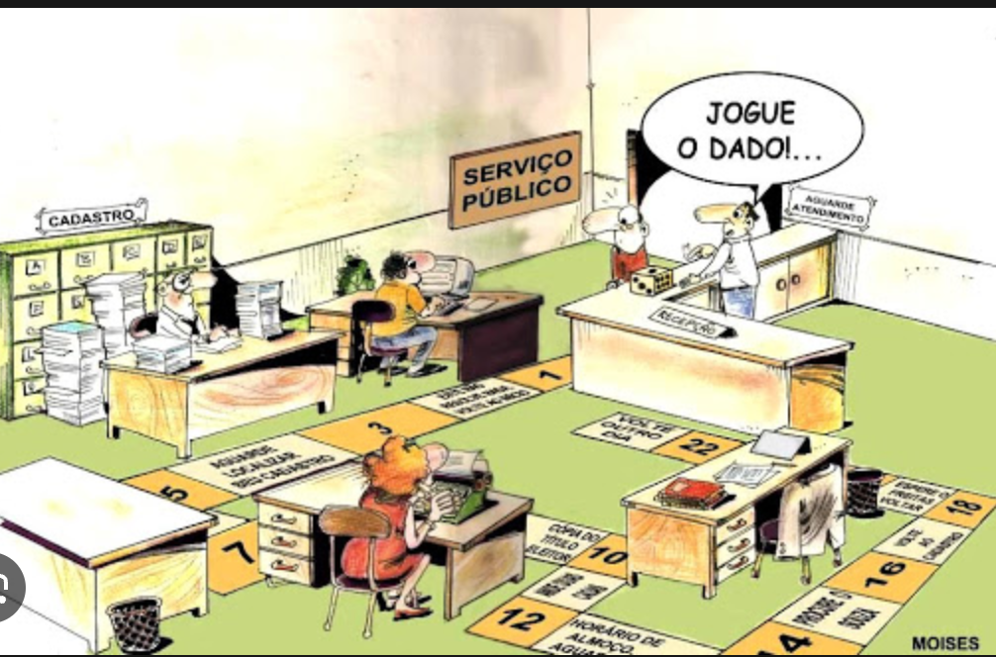
CENÁRIO

Slide 5
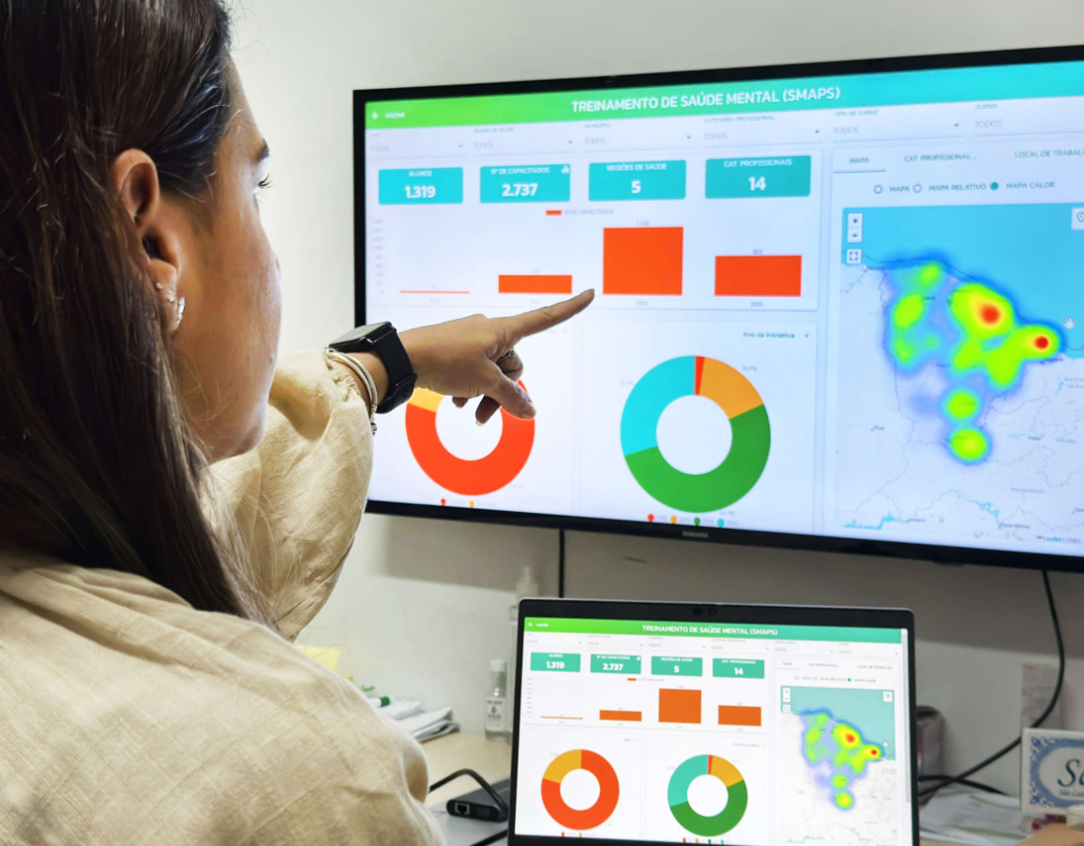
EXPECTATIVA
REALIDADE

Slide 6

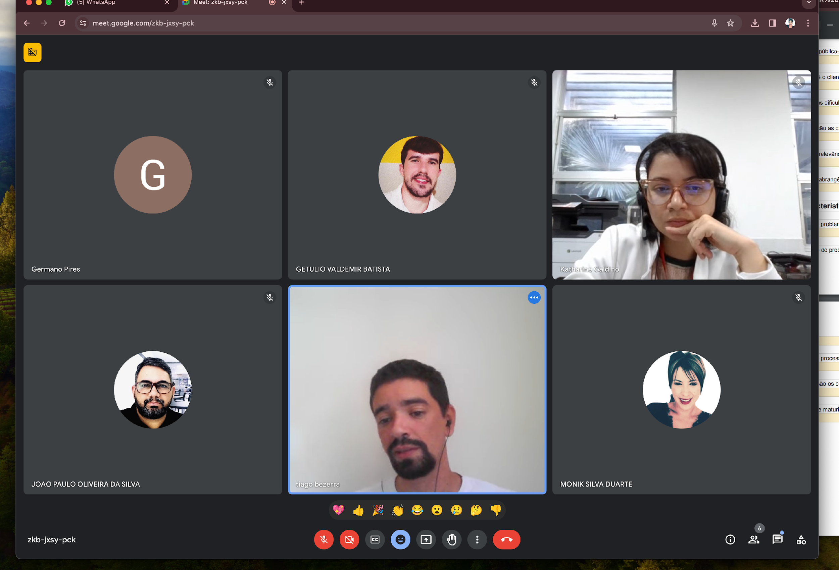
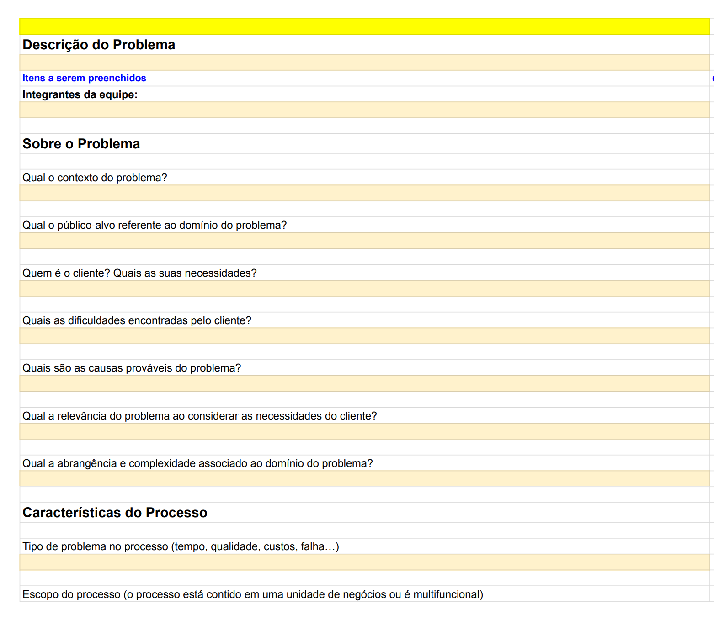
PASSOS PARA ENTENDER O PROBLEMA
1
2
3
QUESTIONÁRIO
EXPLANAÇÃO SOBRE A GESTÃO DE DADOS EM SAÚDE
ESCOLHER O TEMA;
RESPONDER O QUESTIONÁRIO
ENTREVISTA
GERENTE DO CISPE

Slide 7

O PROBLEMA
A falta de padronização e integração da Gestão de dados, resulta em dificuldades tanto na identificação e filtragem de informações relevantes, quanto na análise eficiente e automatizada de informações provenientes de diferentes fontes de dados.
Aumento do trabalho necessário para extrair informações relevantes para a tomada de decisão.

Slide 8

OBJETIVO DO PROJETO
Normalização e Padronização dos dados
Mapear a padronização dos dados no CISPE

Slide 9
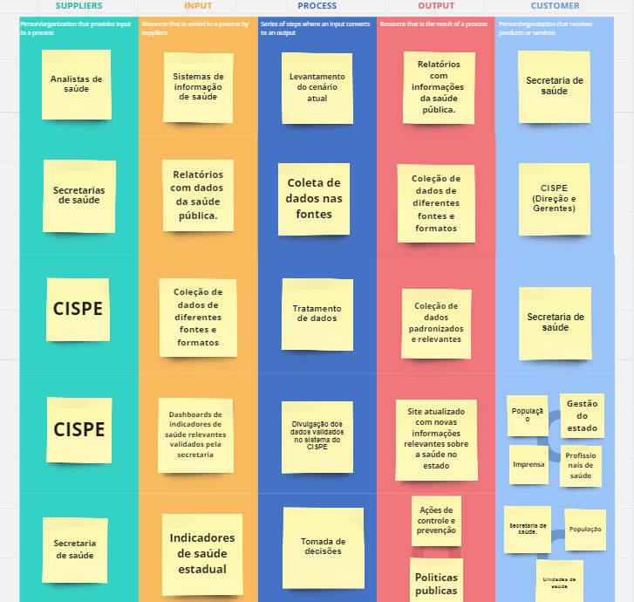
MATRIZ SIPOC
LINK GITHUB

Slide 10
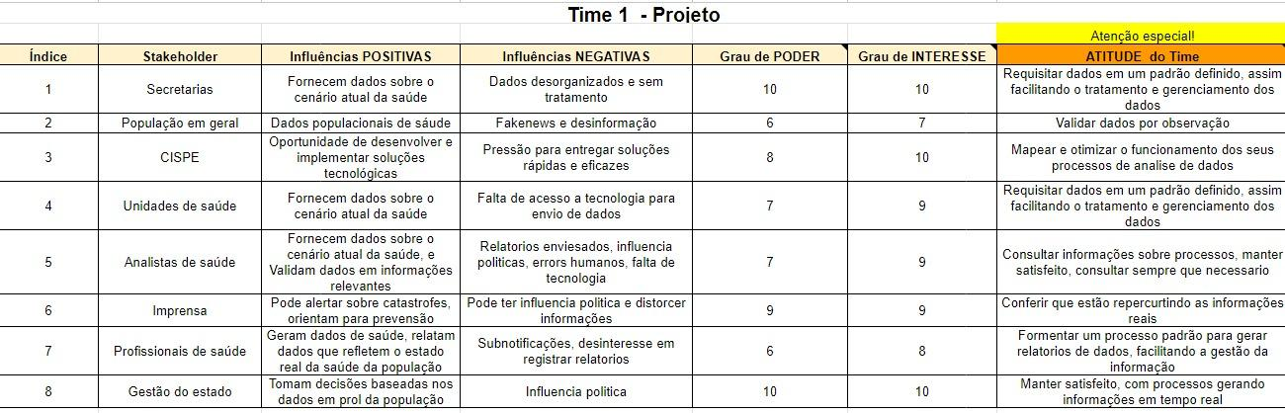
ANÁLISE DE STAKEHOLDERS
LINK GITHUB

Slide 11

Proposta de valor
GANHO PARA OS GESTORES GOVERNAMENTAIS
Acesso a informações confiáveis para a tomada de decisão;
Transparência acerca da organização, disponibilidade de informações estratégicas para a rede de saúde Estadual

Slide 12

AGRADECIMENTOS
“Precisamos mudar e ser agentes de transformação, entendendo que todas as organizações são um conjunto de ideias e ações desenvolvidas por pessoas e devem ser transformadas por elas. Que o nosso ‘inconformismo’ com a atual realidade inspire outras pessoas a agirem e acelere a transição da mudança.”
Christian Ullmann

